Slide 1
第五讲 域的扩张

Slide 2
向量空间
扩域
代数扩张
多项式的分裂域
有限域
几何作图

Slide 3
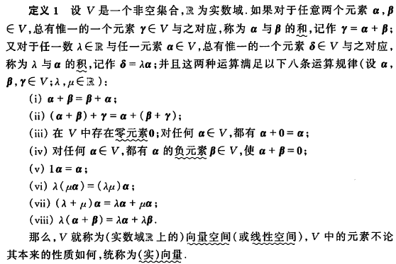
向量空间

Slide 4
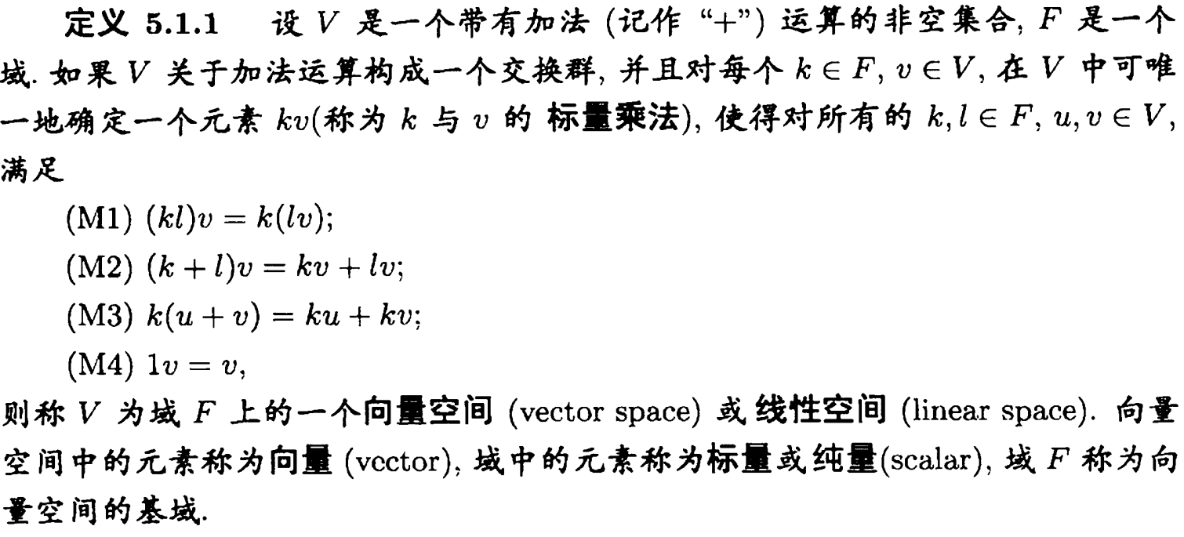
向量空间

Slide 5

向量空间
多分量向量形式
R^{n}

Slide 6

向量空间
矩阵集合形式
多项式环形式

Slide 7

向量空间
扩域形式

Slide 8

向量空间

Slide 9


向量空间

Slide 10
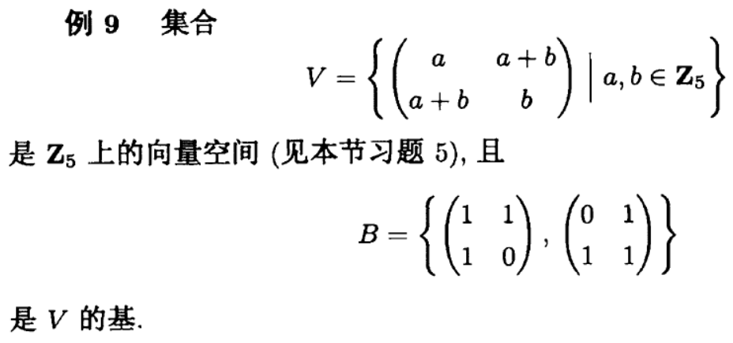
向量空间

Slide 11
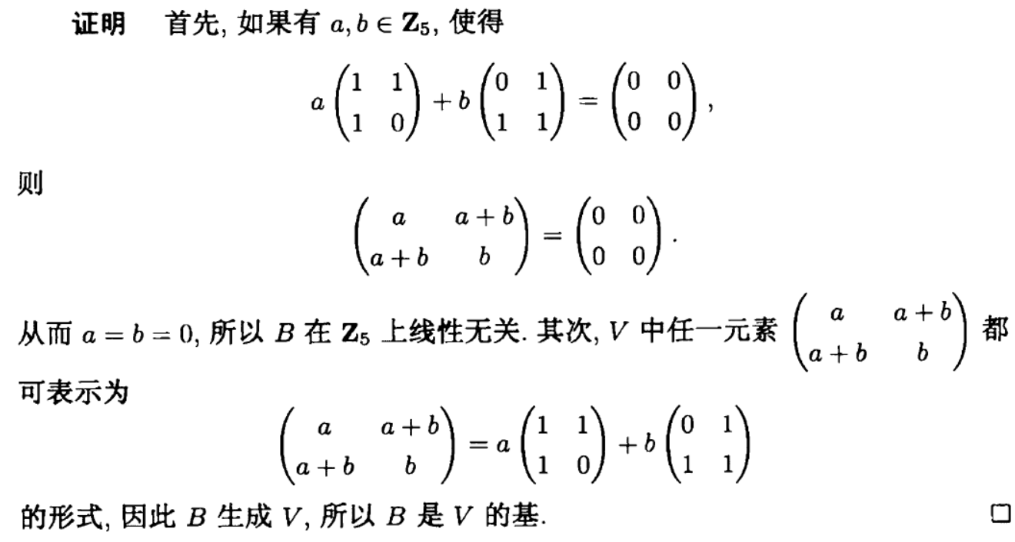
向量空间

Slide 12

向量空间

Slide 13


向量空间

Slide 14
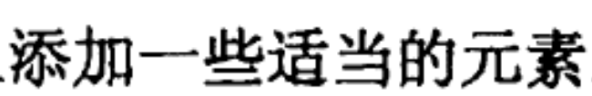




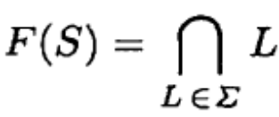

扩域

Slide 15
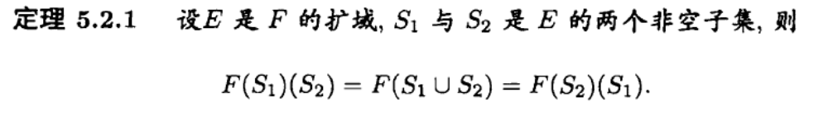
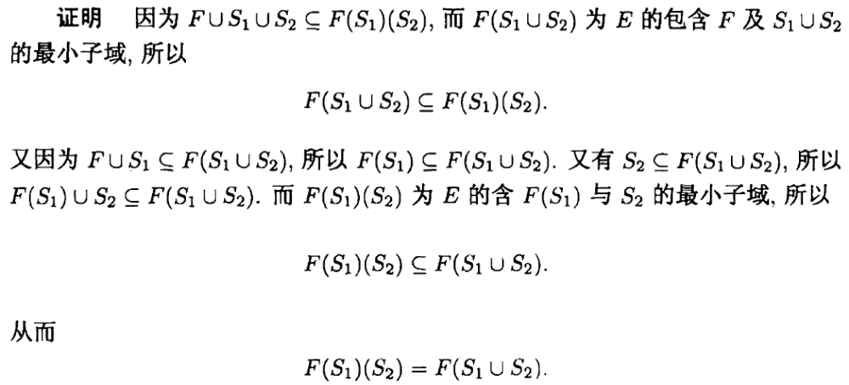

扩域

Slide 16
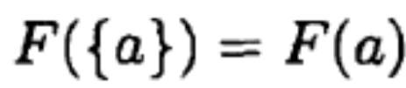
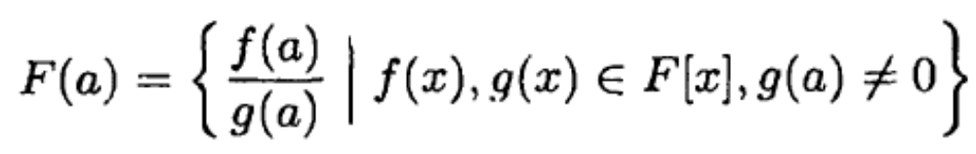
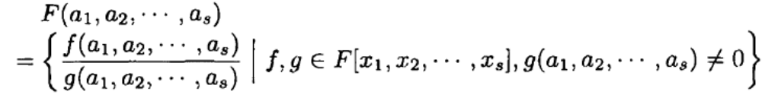


扩域

Slide 17
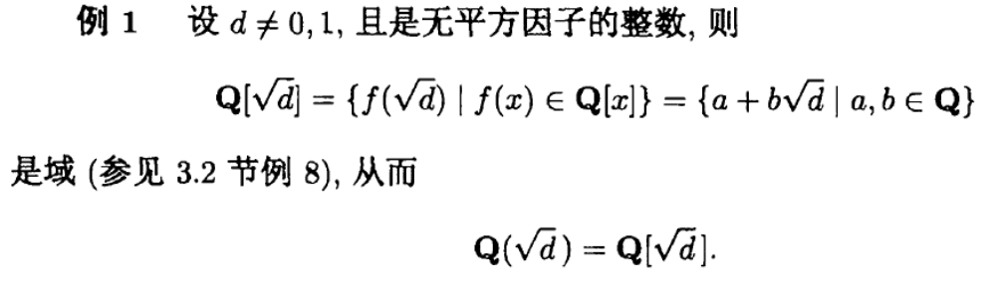
扩域

Slide 18
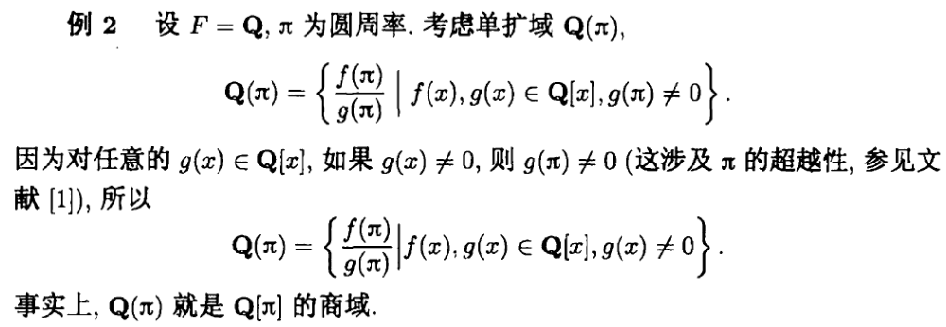
扩域

Slide 19
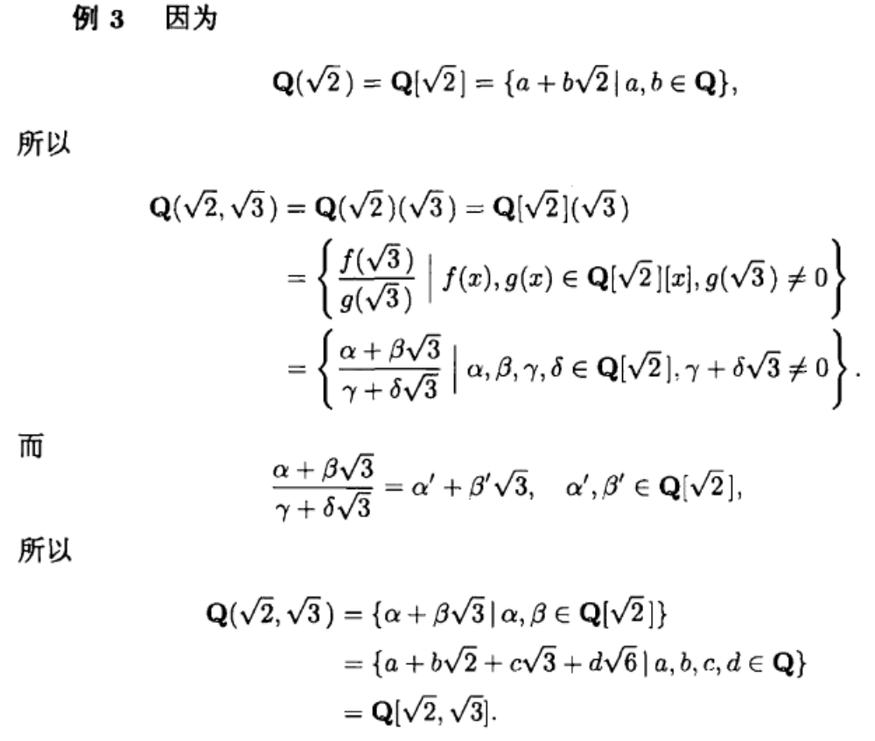
扩域

Slide 20
扩域

Slide 21
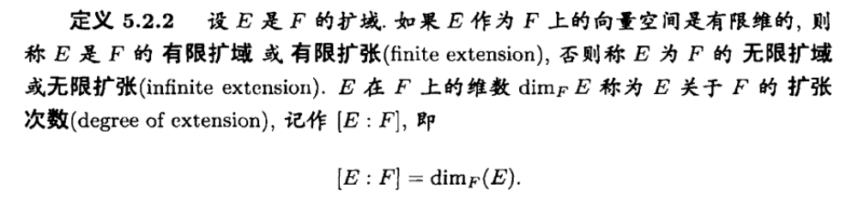
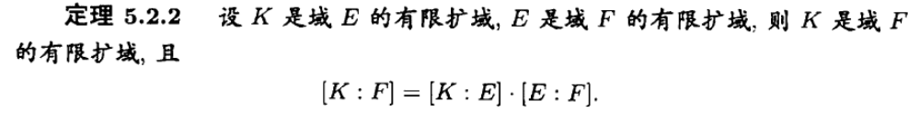
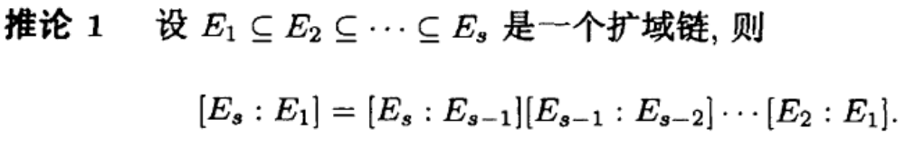
扩域

Slide 22
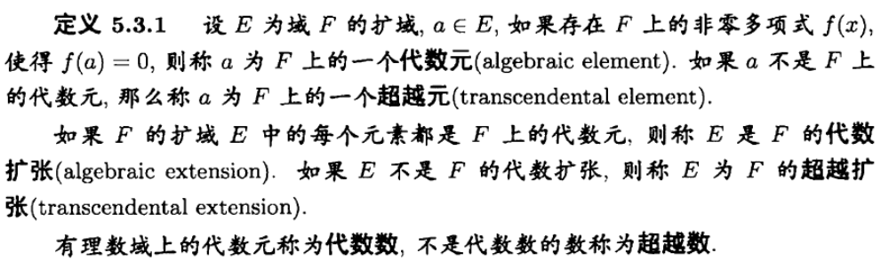
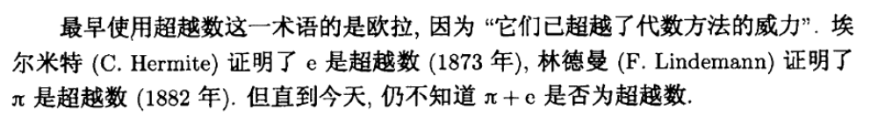
代数扩张

Slide 23
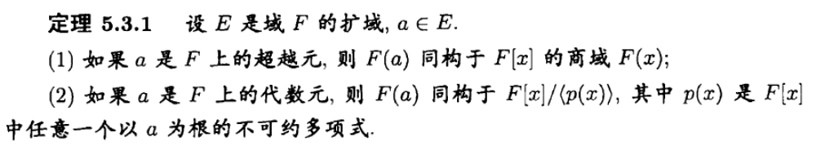
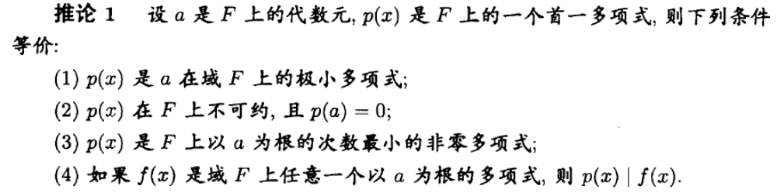
代数扩张

Slide 24
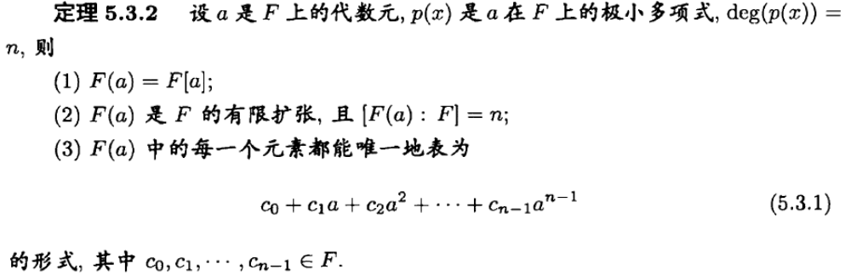
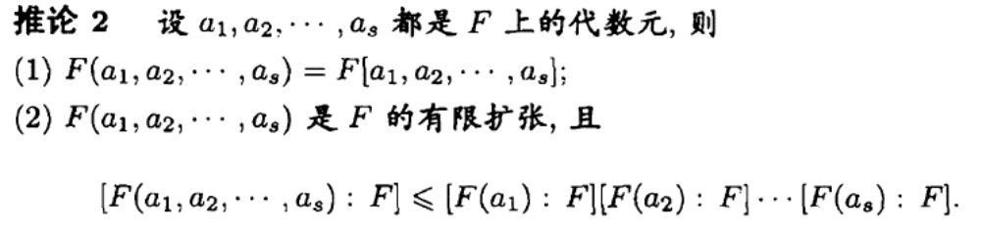
代数扩张

Slide 25
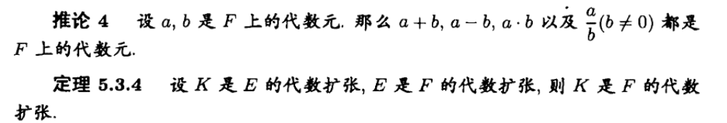




代数扩张

Slide 26






多项式的分裂域

Slide 27
多项式的分裂域

Slide 28




有限域

Slide 29
几何作图*

